Slide 1


Game on! Innoveren met onderwijs, onderzoek en werkveld
Lidwien Sturing MSc. & Judith Volker MSc.

Slide 2
Welkom!
Een innovatiewerkplaats (IWP) is een fysieke of virtuele vorm waar onderzoek, onderwijs en beroepspraktijk bij elkaar komen.
(HG Strategisch Plan, 2016)
Doel workshop
Waarom IWP’s?
Onderwijs
Werkveld
Onderzoek
Notes:
Doel:
Inzicht krijgen in hoe publiek-private samenwerking in Innovatiewerkplaatsen vorm krijgt en welke verschillende verschijningsvormen IWP’s kunnen hebben, en
Kennismaken met het kwartet waarin kenmerken van IWP’s centraal staan.
Waarom IWP’s:
HG-Onderwijsvisie 2020: Onderwijs, onderzoek en werkveld overlappen elkaar

Slide 3
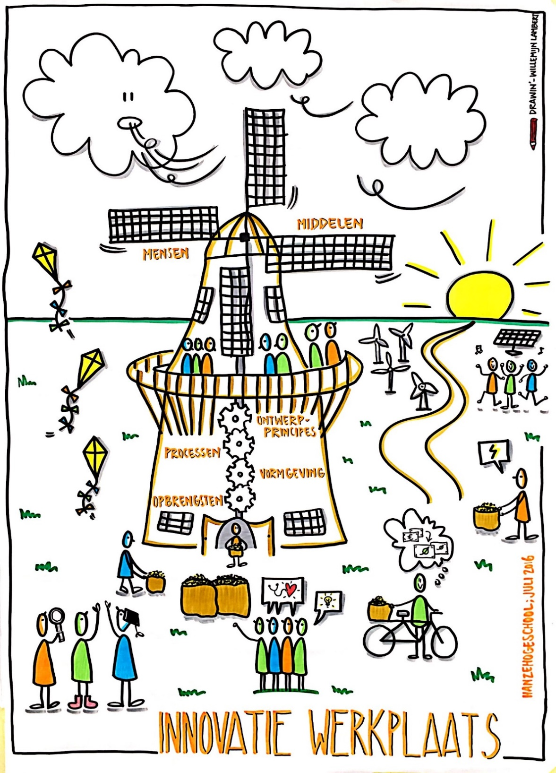
IWP’s bij de HG
Notes:
Publiek-private samenwerking krijgt binnen de HG vorm in innovatiewerkplaatsen. Het idee achter IWP’s wordt toegelicht a.d.h.v. de praatplaat.

Slide 4
Voorbeeld uit de praktijk
  Innoveren op Noord is een experiment van 3 dagen waarin een creatief team van studenten en docenten van de Hanzehogeschool samen met marketeers en productontwikkelaars van Noordhoff Uitgevers innoveren door co-creëren.
  www.innoverenopnoord.nl
Notes:
De theorie over IWP’s krijgt gestalte in een voorbeeld uit de praktijk ‘Innoveren op Noord’.

Slide 5
Kwartet IWP
Doel: kenmerken van innovatiewerkplaatsen leren kennen
8 kwartetten
Spelinstructie:
Schud de kaarten;
Deel 6 kaarten uit en leg de rest op een stapel in het midden;
Persoon met de voornaam die het eerste in het alfabet voorkomt mag beginnen;
Kwartet compleet? Ligt de kaarten toe en leg uit welk voorbeeld je het meeste aanspreekt.

Slide 6
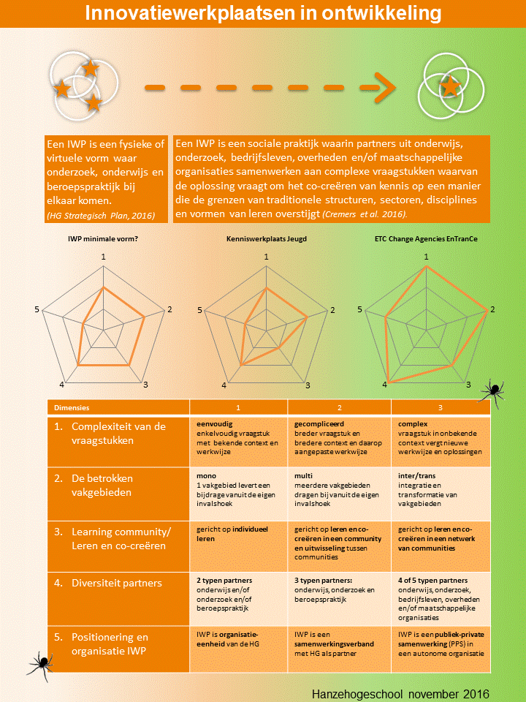
Typologieën IWP’s

Slide 7
Afsluiting
Vragen?
Lidwien Sturing
e.k.sturing@pl.hanze.nl
Judith Volker
j.j.m.volker@pl.hanze.nl

Slide 8
Bedankt voor uw aandacht!

